Slide 1
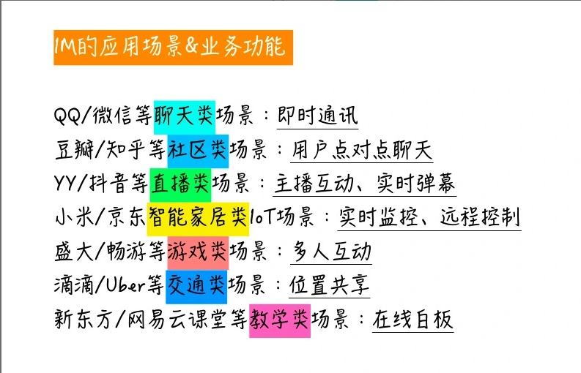

Slide 2
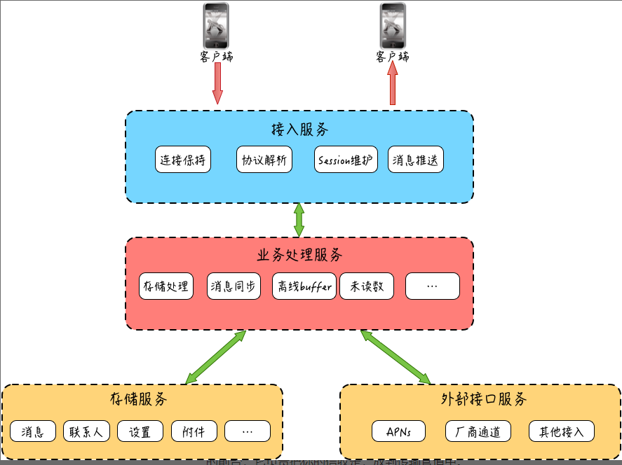

Slide 3
为什么接入服务和业务处理服务要独立拆分呢？
第一点是接入服务作为消息收发的出入口，必须是一个高可用的服务，保持足够的稳定性是一个必要条件。
第二点是从业务开发人员的角度看，接入服务和业务处理服务进行拆分有助于提升业务开发效率，降低业务开发门槛。

Slide 4
IM 系统都有哪些特性？
1. 实时性
2. 可靠性 -- 不丢消息，消息不重复
3. 一致性---不乱序

Slide 5
Table:
Message table:
id, user_id, from_user_id, to_user_id, content, created_at.
What is the problem.
SQL
Select * from message_table
Where from_user_id = A and to_user_id = B OR to_user_id = B and from user_id = A order by created_at DESC;

Slide 6
Table:
Message table: message_id, thread_id, user_id, content, created_at
Thread Table: owner_id, thread_id, participant_ids, created_at, updated_at, is_muted, nickname.
Thread has a list of “messages”

Slide 7
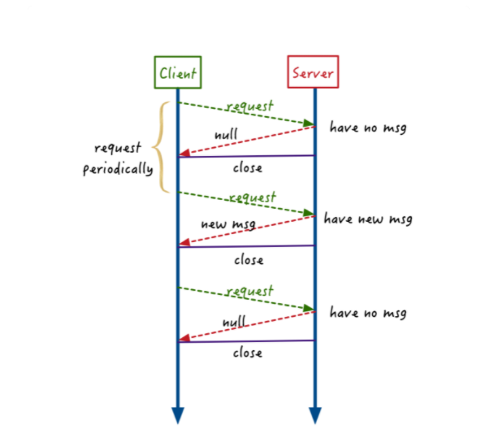
短轮询场景(实时性)

Slide 8
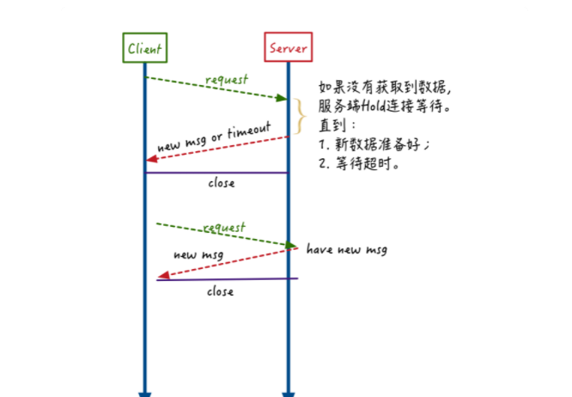
长轮询场景(实时性)

Slide 9
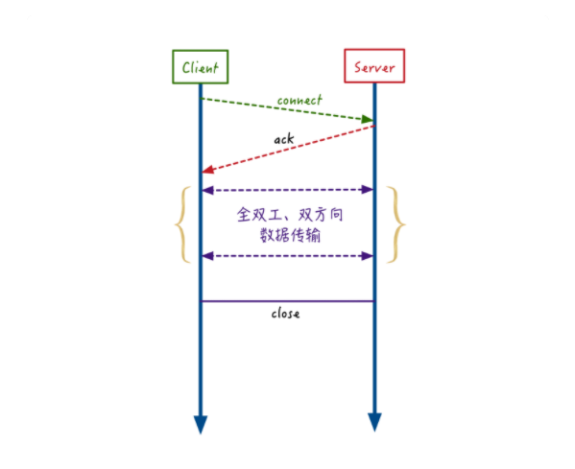
Websocket(实时性)

Slide 10
WebSocket 的优点是：
支持服务端推送的双向通信，大幅降低服务端轮询压力；
数据交互的控制开销低，降低双方通信的网络开销；
Web 原生支持，实现相对简单。

Slide 11
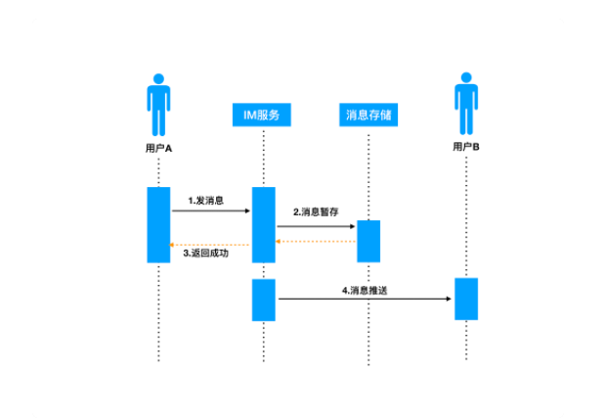
用户 A 给用户 B 发送一条消息。哪些环节可能存在丢消息的风险？（可靠性）

Slide 12
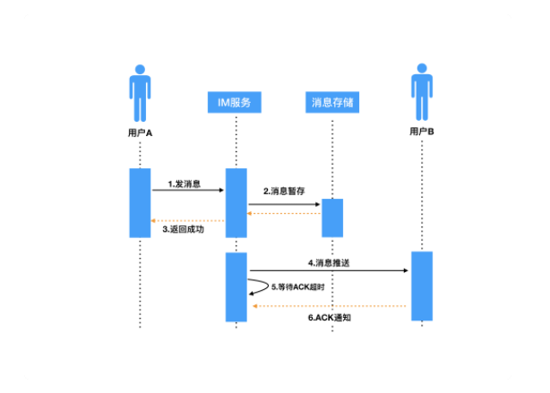
1,2,3 我们通过客户端 A 的超时重发和 IM 服务器的去重机制
4 : 业界一般参考 TCP 协议的 ACK 机制，实现一套业务层的 ACK 协议。
IM 服务器在推送消息时，携带一个标识 SID（安全标识符，类似 TCP 的 sequenceId），推送出消息后会将当前消息添加到“待 ACK 消息列表”，客户端 B 成功接收完消息后，会给 IM 服务器回一个业务层的 ACK 包，包中携带有本条接收消息的 SID，IM 服务器接收后，会从“待 ACK 消息列表”记录中删除此条消息，本次推送才算真正结束。

Slide 13
消息的时序一致性 (本地问题）
发送方时钟存在较大不稳定因素，用户可以随时调整时钟导致序号回退等问题。
发送方本地序号如果重装应用会导致序号清零，也会导致序号回退的问题。
类似“群聊消息”和“单用户的多点登录”这种多发送方场景，都存在：同一时钟的某一时间点，都可能有多条消息发给同一接收对象。比如同一个群里，多个人同时发言；或者同一个用户登录两台设备，两台设备同时给某一接收方发消息。多设备间由于存在时钟不同步的问题，并不能保证设备带上来的时间是准确的，可能存在群里的用户 A 先发言，B 后发言，但由于用户 A 的手机时钟比用户 B 的慢了半分钟，如果以这个时间作为“时序基准”来进行排序，可能反而导致用户 A 的发言被认为是晚于用户 B 的。

Slide 14
IM 服务器的本地时钟
在实际工程中，IM 服务都是集群化部署，集群化部署也就是许多服务器同时部署任务。虽然多台服务器通过 NTP 时间同步服务，能降低服务集群机器间的时钟差异到毫秒级别，但仍然还是存在一定的时钟误差，而且 IM 服务器规模相对比较大，时钟的统一性维护上也比较有挑战，整体时钟很难保持极低误差，因此一般也不能用 IM 服务器的本地时钟来作为消息的“时序基准”。

Slide 15
全局序号生成器
类似 Redis 的原子自增和 DB 的自增 id，都要求在主库上来执行“取号”操作，而主库基本都是单点部署，在可用性上的保障会相对较差，另外，针对高并发的取号操作这个单点的主库可能容易出现性能瓶颈。
采用类似 snowflake 算法的时间相关的分布式“序号生成器”

Slide 16
消息和未读不一致的原因
会话未读：当前用户和某一个聊天方的未读消息数。比如用户 A 收到了用户 B 的 2 条消息，这时，对于用户 A 来说，他和用户 B 的会话未读就是“2”，当用户 A 打开和用户 B 的聊天对话页查看这两条消息时，对于用户 A 来说，他和用户 B 的会话未读就变成 0 了。对于群聊或者直播间来说也是一样的逻辑，会话未读的对端只不过是一个群或者一个房间。
总未读：当前用户的所有未读消息数，这个不难理解，总未读其实就是所有会话未读的和。比如用户 A 除了收到用户 B 的 2 条消息，还收到了用户 C 的 3 条消息。那么，对于用户 A 来说，总未读就是“5”。如果用户查看了用户 B 发给他的 2 条消息，这时用户 A 的总未读就变成了“3”。

Slide 17
会话未读和总未读单独维护
对于高频使用的“总未读”，如果每次都通过聚合所有会话未读来获取，用户的互动会话不多的话，性能还可以保证；一旦会话数比较多，由于需要多次从存储获取，容易出现某些会话未读由于超时等原因没取到，导致总未读数计算少了。
维护的总未读数和会话未读数的总和要保持一致。

Slide 18
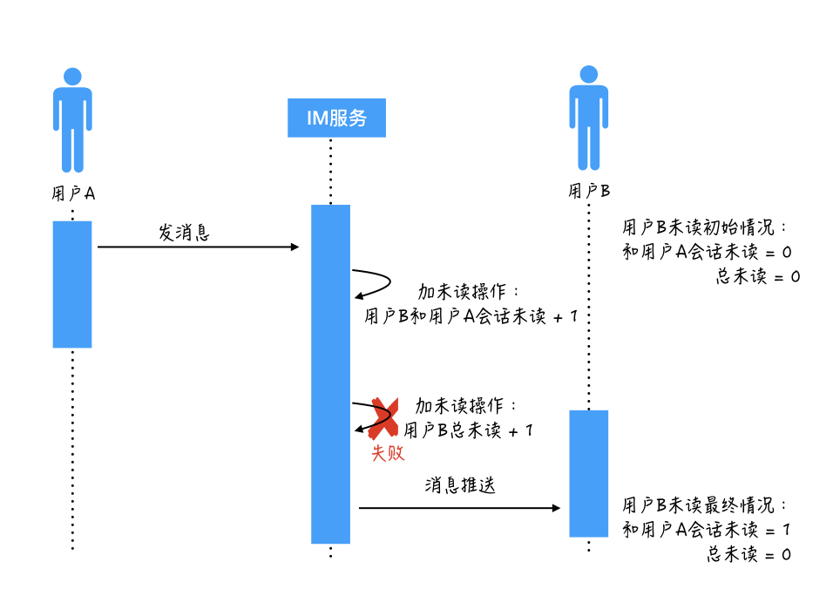
收到新消息，但角标和 App 里的消息栏没有未读提醒

Slide 19
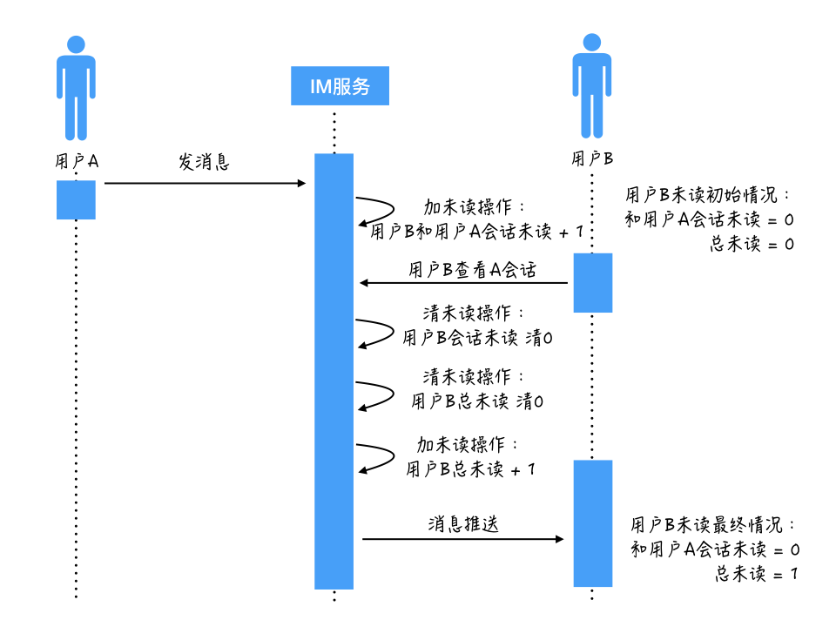
有未读提醒，点进去找不到是哪个会话有新消息”的情况。

Slide 20
分布式锁 or 支持事务功能的资源
因为两个未读的变更不是原子性的，会出现某一个成功另一个失败的情况，也会出现由于并发更新导致操作被覆盖的情况。所以要解决这些问题，需要保证两个未读更新操作的原子性。

